Slide 1


Правописание
–ться и –тся в глаголах
4 класс «Начальная школа ХХI века»
Матюнина Марина Валерьевна МБОУ гимназия №18 г.Краснодар 2012г.

Slide 2
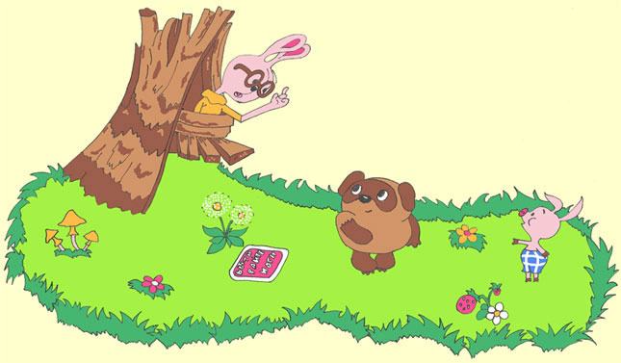
ЧИСТОПИСАНИЕ
Уу
Уменье везде найдёт примененье.

Slide 3
Словарная работа
Биография, изображение,
богатство, искусство,
бутерброд, истина.
готов, желать,

Slide 4
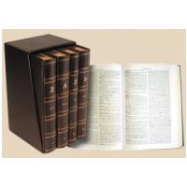
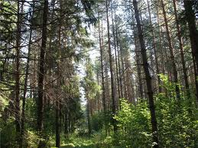
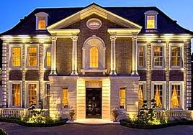

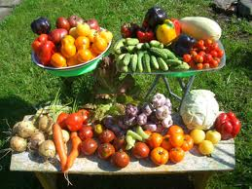
Словарная работа
Богатство русской речи,
природные богатства,
богатый дом,
богатая палитра красок,
богатый урожай.

Slide 5
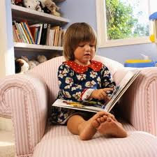
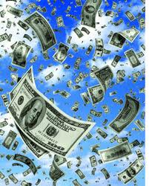
Прочитайте пословицу справа налево
ьшипукенамумовтстагоб
Богатством ума не купишь.

Slide 6
Правописание
–ться и –тся в глаголах
Матюнина Марина Валерьевна
МБОУ гимназия №18 г.Краснодар 2012г.

Slide 7
ФОРМУЛИРОВКА ПРАВИЛА
Что делает?
Что делают? - без ь знака—тся-3-е лицо
Что сделает?
Что сделают?
Что делать?
Что сделать? - с ь знаком—ться-н.ф.

Slide 8
Упр.2 с.102.
Имя сущ. Красна девица, спутница,
красавица, синица.
гл. н.ф.
Любит учиться,
нужно торопиться, удивляться, улыбаться, может случиться, начинает готовиться.
гл.3 л.
Удивляется,
улыбается,
случается,
давно готовится.

Slide 9
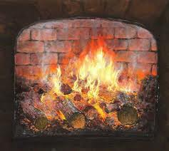
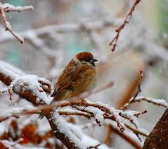
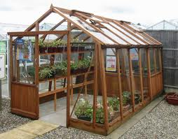
«Давай подумаем»
Всю ночь будет теплиться в печурке огонёк.
В замерзшем воробушке жизнь еле теплится.
В конце участка стояла огромная теплица.

Slide 10
Закрепление
Вставьте пропущенные буквы,
объясните свой выбор

Slide 11
Трус своей тени
боит?ся
Друзья познают?ся в беде
У него дело из рук
валит?ся
Несчастья боят?ся, так и
счастья не видать
Всякий человек в деле
познаёт?ся
За всё брат?ся –
ничего не сделать

Slide 12

Упр.№3 СТР.101.
 Домашнее задание 
Чтобы упрочить Ваши знания, даю домашнее задание:

Slide 13

Спасибо за урок

